Slide 1
遺伝性疾患の 着床前診断・出生前診断の 現状と課題
ハーモニーライン
2020年1月12日（日）
田村 智英子
（認定遺伝カウンセラー、米国／日本）
FMC東京クリニック 医療情報・遺伝カウンセリング部
順天堂大学医学部附属順天堂医院 遺伝相談外来
独立行政法人岩国医療センター 家族性腫瘍相談外来

Slide 2
目次
自己紹介
着床前診断・出生前診断とは？
着床前診断・出生前診断の日本の現状、海外の現状
着床前診断・出生前診断をめぐる様々な意見
様々な意見がある中でいかに着地点を決めるか？
おまけ
病気や遺伝の話を家族にどのように話すかのヒント
遺伝子検査を受けるかどうかの考え方のヒント
疾患の遺伝性や検査、着床前診断・出生前診断について相談できる場所
考察～おわりに

Slide 3
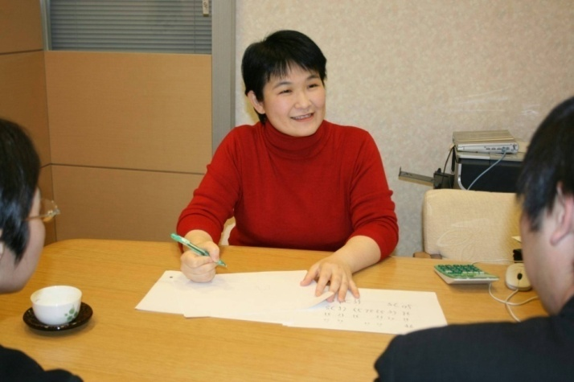
遺伝カウンセリングを行っています
疾患の遺伝性、遺伝子、染色体に関連した疾患、先天異常、関連した検査などの相談
遺伝学的状況の評価
情報提供
医学的情報、遺伝関連情報、検査の選択肢の情報
社会的資源や、他の患者・家族の様々な意見、気持ちなども一般的な情報として提供
状況を受け止めたり、選択肢を選んだりする過程をサポート

Slide 4
遺伝性疾患の
着床前診断・出生前診断
よくある質問：
子どもにこの疾患を伝えないようにする方法は
ありますか？

Slide 5
遺伝性疾患を受け継いでいない子どもをもうけるには？ ・・・その前に
疾患が遺伝する確率は、親となる人の疾患状況、および、その疾患の遺伝形式によって異なる
家族性大腸ポリポーシス（FAP）は、遺伝子の変化をもつ人の子どもに１／２（５０％）の確率で体質が伝わる
体質が伝わっても、ポリープがいつどのくらい出てくるかは必ずしも同じではない
ポリープの一部ががんに変化していくタイミングや、デスモイドなどの合併症の生じやすさは、同じ遺伝子の変化をもつ家族においては似ているが、まったく同じ状況にはならない
家族の中で、後から疾患に気づいた人と、早いうちから疾患の存在を知って気をつけている人では、経過が異なることが多い

Slide 6
遺伝性疾患を受け継いでいない子どもをもうけるには？ （つづき）
特定の遺伝子の変化を修正して子どもに伝えることはできない
将来的には、受精卵の遺伝子の改変（ゲノム編集）が可能になるかもしれないが、現在では、効果や安全性の検証途上であり、倫理的な議論も収束していない
遺伝的な体質を受け継いでいない子どもを選ぶ方法はある
着床前診断
出生前診断
出生前診断は、出産後の準備のために
実施されることもある

Slide 7
着床前診断、出生前診断とは？
着床前診断（PGT）
妊娠前の検査
胚（受精卵）を調べて、遺伝子や染色体の状況に応じて選択した胚を子宮に移植する
体外受精（顕微授精）で得られた胚（受精卵を５日前後培養したもの）の細胞を一部採取して、遺伝子や染色体を調べる
出生前診断
妊娠後の検査
疾患によっては、胎児超音波検査や母体の血液で調べられる場合もあるが、多くは、妊娠後に絨毛検査で胎盤の細胞を採取したり、羊水検査で羊水中に浮いている胎児の細胞をしたりして遺伝子や染色体を解析する
胎児に疾患が認められた場合には人工妊娠中絶を選択する場合がある

Slide 8
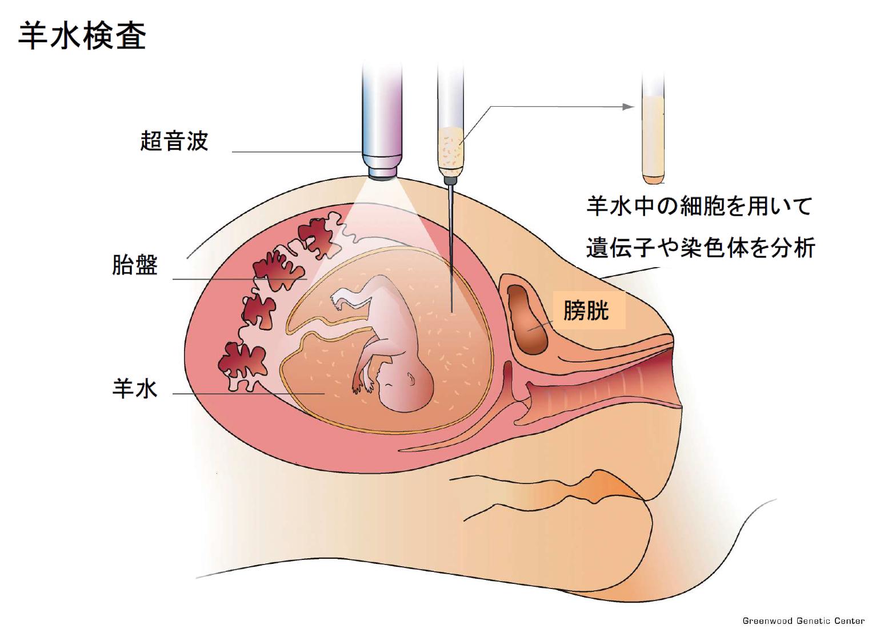

Slide 9
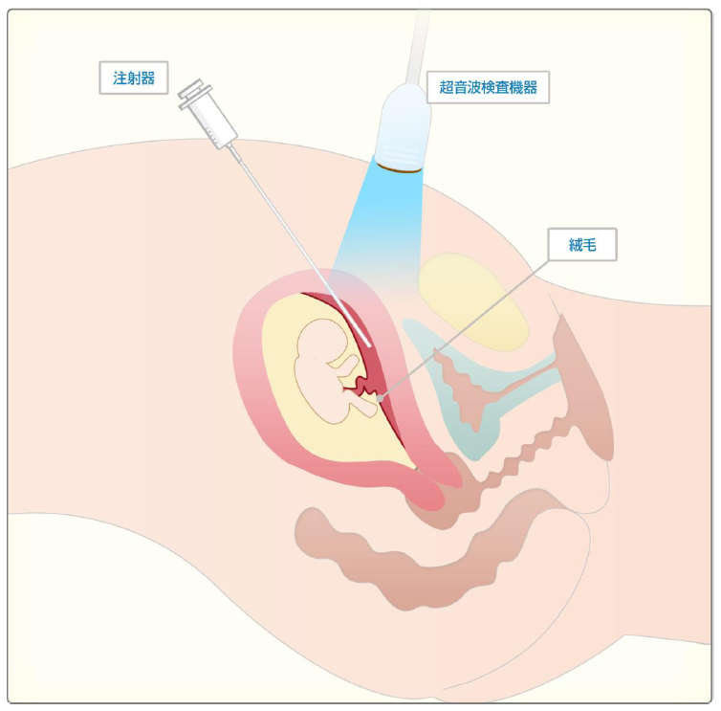
絨毛検査
（CVS）

Slide 10
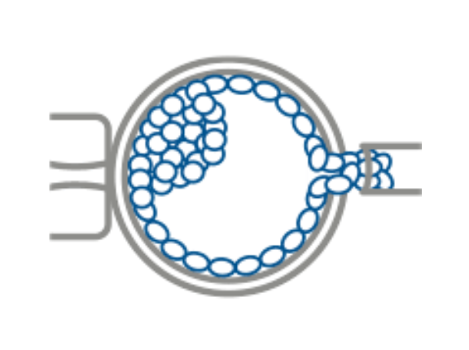
着床前診断（PGT）
① 精子と卵子を体外で受精させる
方法は、一般的な不妊治療で用いられる体外受精、顕微授精と同じ
通常、女性の側は卵巣を刺激する薬（飲み薬や注射など）を数日使用し、（一度に複数の卵子を採取（膣から卵巣に針を刺して吸引）
② ５日前後培養した胚盤胞から細胞を採取
５日目頃には約100個くらいの細胞に増えている
どの細胞も、最初の受精卵のコピーなので、遺伝子や染色体の状況は同じと考えられる
胚盤胞のうち、胎盤になっていく部分の細胞を５～６個採取し、遺伝子や染色体の状況を調べる
その間、胚盤胞の残りの部分は凍結保存
この作業を複数の胚盤胞について実施、各胚盤胞の遺伝子や染色体の状況の解析結果に応じて、凍結中のものから子宮に移植する胚を選択
胚盤胞
細胞を採取
ピペットで胚を固定
胎児へ
胎盤へ

Slide 11
着床前診断の歴史
人間において、1990年代から欧米を中心に普及
畜産などではさらに前から利用されており、安全性はほぼ確立
名称が変わりました
欧米では、PGT-Mと同時にPGT-Aも実施することが多い
複数の疾患についてPGT-Mを行うこともできる
 | 以前 | 現在
着床前染色体スクリーニング （誰にでも起こりうる受精卵の染色体の本数異常を調べる） | PGS | PGT-A
遺伝性疾患の診断（遺伝子の検査） | PGD | PGT-M
染色体異常を起こしやすい染色体構造をもつカップルにおける染色体検査 | PGD | PGT-SR

Slide 12
着床前診断の日本の現状
日本では、法律上の規定はない
日本産科婦人科学会（日産婦）にて、「『着床前診断』に関する見解」が出されている
検査の対象となるのは、重篤な遺伝性疾患児を出産する可能性のある遺伝子変異ならびに染色体異常を保因する場合、および均衡型染色体構造異常に起因すると考えられる習慣流産（反復流産を含む）に限られる
遺伝性疾患の場合の適応の可否は、日産婦において１例ごとに審査される
現状では、主に、20歳前に死亡する可能性の高い疾患、非常に重度な知的障害を伴う疾患に限って実施が認められている
生命予後が比較的良好で知的障害を伴わない遺伝性腫瘍や成人発症性の神経疾患のPGT実施が承認された事例はない
実施が認められる場合も、手続きがかなり大変
不妊治療、着床前診断の費用はすべて私費負担

Slide 13
着床前診断の海外の現状
PGTについて一定の法規制のある国もあるが、そうした法制度下でも、欧米では、多数のPGTが実施されている
英国では、国の医療費（NHS）でPGTを利用できる疾患リストに、主な遺伝性疾患のほとんどが含まれている
遺伝性乳がん卵巣がん、リンチ症候群、遺伝性網膜芽細胞腫、家族性大腸ポリポーシス、リー・フラウメニ症候群などの遺伝性腫瘍や、マルファン症候群、ハンチントン病などの成人発症性神経難病も https://www.hfea.gov.uk/pgd-conditions/
多くのPGTは、研究ではなく臨床として実施されており、個別の倫理審査、１例ごとの審査は行われていない

Slide 14
着床前診断の海外の現状（つづき）
遺伝性疾患のPGT実施時には、染色体異数性のスクリーニングも並行して行われることが多い
生殖医療施設で胚から採取された細胞を検体として受け取り、PGTを商業的に受託する検査機関が複数存在
当事者（患者・家族）が、中絶を伴う出生前診断（妊娠後の胎児の検査）よりも、PGTを好む傾向がある
欧米では、人種や民族、宗教観、価値観が多様な人々の中で様々な議論がなされてきたが、議論してもひとつの結論には達しないという結論に達し、医療者の役割は、人々が自分にあった選択ができるよう全員に選択肢の情報を提供し、PGTを希望する人に医学的にきちんとした検査を提供することとされ、個人が選択肢を知る権利、選ぶ権利、自由を認める考え方が主流

Slide 15
出生前診断の日本と海外の現状
日本では、出生前診断そのものに関する法律上の規定はない
侵襲的な検査（羊水検査、絨毛検査）は、日産婦にて高年妊娠や小児期に発症する重篤な疾患の場合に実施することが定められているが、審査はなく、医療現場での判断
実施施設は少なく、羊水検査や絨毛検査を受けている人は、全妊婦の１～２％程度
絨毛や羊水の検体を使った染色体解析は国内で可能だが、遺伝子の解析に応じられる国内の検査機関が少なく、欧米に検体を送って解析する必要がある（あるいは、日本ではできないと断られてしまう）
費用はすべて私費負担
日本では中絶は刑法の堕胎罪にあたるが、レイプによる妊娠や母体の健康上のリスクなどがあれば母体保護法上、違法性が阻却される。胎児の疾患を理由とした中絶を法的に明確に認めている条文はないが、実質的には中絶は可能
諸外国では、多数の遺伝性疾患や染色体異常の解析を目的とした出生前診断が行われてきている（費用は健康保険適用のことが多い）
欧米では、近年、着床前診断のほうが好まれる傾向がみられている

Slide 16
着床前診断・出生前診断をめぐる様々な意見

Slide 17
着床前診断・出生前診断に共通した意見＜反対派・慎重派＞
疾患をもつ人の存在を否定することにつながる
疾患や障害をもつ人に対する差別を助長する
人間が行ってよいことの領域を超えている
「命の選別」である
病気のない子を持ちたいというのは親のわがまま、エゴ
技術があるからといって、親の思いだけで何をしてもよいとはいえない
生まれてくる子どもには様々な疾患があり得るが、すべてを調べることはできない中、特定の疾患だけ調べることは意味がない
将来は今より優れた方法で予防や治療できるようになる可能性もある
疾患のある人が生きやすい社会を目指せばよい
病気がありながら一生懸命生きてきた人、病気をもつ子どもを懸命に育てている親などが、自分の生き方を否定されているように感じる
病気をもつ子を一生懸命育ててきた親として、その子が成人後に着床前診断や出生前診断を利用することを目の当たりにすると、自分が育ててきた気持ちを否定されているように感じる
病気をもつ子が既にいて２人目は着床前診断・出生前診断希望というのならまだしも、最初から着床前診断・出生前診断というのは、行き過ぎの行為

Slide 18
着床前診断・出生前診断に共通した意見＜賛成派＞
患者自身が、自分の子に自分と同じ苦労をさせたくないと願う気持ちがある
疾患のある子を育てる親として心理的、経済的負担がある
疾患のある人自身の身体的、心理的負担、経済的負担がある
治療可能だとしても、通院・入院や長期的な医療管理などの負担がある
遺伝する可能性があると知りつつ安易に子どもをもうけることができない（子どもに申し訳ない気持ちがある）
検査を受ける側に選ぶ権利があり、医療者側に決める権利はない
疾患当事者が希望しているのなら、他人がとやかく言う筋合いはない
予防接種など病気の予防は当たり前なのに、なぜ遺伝性疾患や染色体異常を予防してはいけないのか？
親として子の病気を防ぎたいというのは当然の気持ち
皆が着床前診断・出生前診断を利用せよというのではなく希望者が利用できる選択肢として存在してほしい
どんなに社会の差別が減り治療が進んで疾患をもつ人が生きやすくなっても、できれば子に疾患が遺伝することは避けたいという気持ちはなくならない

Slide 19
着床前診断特有の意見＜反対派・慎重派＞
着床前診断は極めて高度な技術を要し、高い倫理観のもとに行われる医療行為（日産婦の見解の文章より）
胚を選ぶということは（出生前診断に比べてより強く）「人としてやってはいけないこと」「神の領域に手を入れていること」「行き過ぎ」と感じる（いわゆる、「受精卵を選ぶなんて！」という感覚）
出生前診断は中絶が必要になるため親がそれなりの痛みを伴うのでそれでもというのであれば仕方がないが、着床前診断は中絶を経ない分、親が楽をしている感じがする、親のエゴが強く感じられる
出生前診断は中絶が必要になるので一定の歯止めが効くが、着床前診断は中絶がない分、歯止めが効かないので野放しにしておくことはできない
着床前診断は不妊治療と同じ生殖医療技術を使うため、お金がかかる分、自由に使ってよいことにすると、費用負担可能な人とそうでない人の格差が生じる

Slide 20
着床前診断特有の意見＜賛成派＞
中絶が絡む出生前診断には抵抗があるが着床前診断は利用したい
出生前診断とその後の中絶に比べ、着床前診断のほうが女性の身体の負担が少ない
諸外国で可能なことを日本で禁じると、海外での着床前診断を利用することのできる経済力のある人との間で格差が生じる
一般の不妊治療で、体外受精の際に状態のよい胚を選んでいるのだから、胚の選別をすべきでないという理屈は通用しない

Slide 21
出生前診断特有の意見＜反対派・慎重派＞
中絶は胎児を殺すことであり、基本的に罪悪
レイプによる妊娠や経済的に子どもが育てられないなどやむを得ない中絶は仕方がないが、そうした事情がないのに子どもが病気だという理由で中絶するのは、命の選択であり、認めがたい
いったん妊娠したらどんな子でも受け入れるべき
妊娠、出産というのは、子どもが病気かもしれないということもすべて含めて受容していく過程であるべき
着床前診断ならよいが（妊娠前なので）、妊娠後の出生前診断はより認めがたい（中絶そのものが良くない、あるいは、選別しない中絶は仕方がないが病気の有無で胎児を選ぶことがよくない）

Slide 22
出生前診断特有の意見＜賛成派＞
胎児はまだ人間ではない、人権はない
中絶は女性の権利
中絶はおおっぴらに話すようなことではないとしても、プライベートな範囲での選択は認められるべき
出生前診断で胎児の疾患が判明したら中絶すると決まっているわけではない、準備につなげられることもある
中絶しないとしても、どっちつかずの状況ではなくはっきりさせたい気持ちがある
中絶しないとしても、親として知っておきたい気持ちがある
本当は着床前診断を希望しているが、日本において着床前診断を利用することが容易でない中で、疾患が遺伝していない子をもうけるには出生前診断しかない

Slide 23
着床前診断や出生前診断を「重篤な疾患」においてのみ認めることについての議論
重篤な疾患に限って認めてよいという意見と、重篤性にかかわらず認めるべき／認めるべきではないという意見がある
重篤な疾患に限って認めるという場合、重篤か重篤でないかの線引きをどのように定めるかについて、様々な意見がある
生命予後：亡くなる時期、亡くなる可能性の程度
症状の種類や程度：知的障害、見た目の問題、痛み、視力・聴力などの感覚の問題、生活が不自由になる症状、不妊など
発症時期
発症率
医療的管理や生活上の負担
重篤性による区別をする場合、その重篤性の判断を本人の感じ方で決めるのか、客観的な一般論で決めるのか？
着床前診断と出生前診断で同じ線引きでよいか、どちらか一方により厳しい線引きをもうけるかについても、両方の意見がある

Slide 24
着床前診断・出生前診断について様々な意見がある中で どのような方向性を目指せばよいのか
「議論が大事」というやり方で結論は出るのか？
「遺伝カウンセリングが大事」といって歯止めにすればよいのか？
誰が決めるのか？ 学会？ 患者・家族？ 生命倫理学者？ 法学者？ 社会学者？ 一般の人の意見も必要？
当事者の権利はどこまで尊重されるべき？
選択肢という考え方は成立するのか？
欧米の出生前診断議論におけるプロライフとプロチョイスの考え方
プロライフ：胎児の命が大事、中絶反対
プロチョイス：検査や中絶は選択肢、個人に選択の自由がある

Slide 25
欧米での議論の着地点
人種や民族、宗教観、価値観が多様な人々の中で、着床前診断や出生前診断、中絶をめぐって様々な議論がなされてきたが、議論してもひとつの結論には達しないという結論に達した
欧米の医療界は、プロチョイスの立場に立つことに決めた（選択肢と選択の自由を認める考え方）
今でも、プロライフ派からの反対意見は常にあるが、ぎりぎりのところで個人の選択の自由を認める考え方が死守されている
欧米の医療者、遺伝カウンセリング担当者の役割は、個人がその人にあった選択をするために必要な情報を提供し（知らないと選べないので）、必要に応じて医学的にきちんとした検査を提供し、検査を利用したい人々が適切な検査を利用できるように、個人の知る権利、選ぶ権利を保証し、選択の自由を認めること
日本での方向性は？ 現在の、学会が厳しく制限し審査する方式は続くのか？ 欧米のような流れは見えてくるのか？

Slide 26
おまけ

Slide 27
病気や遺伝の話を家族にどのように話すかのヒント
最終的にいつ、誰にどこまで話すかは、個人の自由
しかし、「秘密」の存在は、良い結果を生まないことが多い
子どもは親が秘密をもっていることを察するが、上手に聞くことができず、不安やストレスがたまって不登校や摂食障害などがみられることもある
子どもは知りたがっていることが多い
結婚する際に内緒にしていると後でトラブルになる場合も
嘘をつかない、正直に話すことは、良好な家族関係の維持に役立つことが多い
相手が子どもでも大人でも、どのように話すか工夫することは有意義だが、率直に話せば、案外うまくいくことが多い
子どもに対しては、いつでも聞いていいんだよ、というメッセージを繰り返し伝えておくことが有意義（親はいつ聞かれてもよいように準備しておくとよい）

Slide 28
遺伝子検査を受けるかどうかを考えるためのヒント
最終的に検査を受けるかどうかは個人の自由
しかし、がんの遺伝性に関する遺伝子の検査は、医学的なメリットが大きい
FAPの場合、内視鏡検査より遺伝子の検査のほうが身体的負担が少ないので、子どもの場合は遺伝子検査から始めるほうがスムーズ（ただし、遺伝していたら内視鏡検査は必要になるが）
FAPの可能性のある成人の場合は、遺伝子検査より内視鏡検査のほうが優先される場合がある
知ることは怖いことかもしれないが、知っておくことで、その人やその人の血縁者の健康管理（疾患の予防や治療）に役立てられる
一方、心理面や家族の人間関係の面では、デメリットもある
欧米では、遺伝性腫瘍の遺伝子検査は多くの場合、医学的有用性が高いことから実施が推奨されている（強制はされないが）。個人の自由というよりも、医学的には検査をしたほうがよいという考え方。心理的なデメリットについては、そうしたことがあることを伝えて心の準備をしてもらったり、その後のサポートを行ったりする

Slide 29
疾患の遺伝性や検査、着床前診断・出生前診断について相談できる場所
主治医
がん専門病院や大学病院などの遺伝相談外来
当事者団体
（田村の連絡先は下記）
FMC東京クリニック
03-3221-0333
ホームページの予約のところから、田村の相談枠の予約希望
と書いていただければ、ご予約を調整します。
相談料は１回11,000円（税込み）です。

Slide 30
おわりに

Slide 31
考察・・・
日産婦の着床前診断見解が最初に出された1998年から20年以上経ち、海外の状況が大きく変化している中、日本における着床前診断のあり方の再考は必須。学会の審査や議論の透明性、当事者参画も求められる
出生前診断は議論にすらのぼっておらず、日本では遺伝性疾患の検査のための出生前診断検体を受け付けてくれる検査会社もほとんどない
制限するのか、自由にするのか、どうするのか？という結論はなかなか出ないかもしれない
議論を尽くしてもすべての人の意見が一致する答えが得られるわけではないとしたら、価値観や選択の多様性を認める形で、障害者差別を防ぐ仕組みを整えつつ、希望者が着床前診断や出生前診断を利用できる選択肢として用意する方策も必要ではないか？（プロチョイスの立場）
遺伝子の状態による就労や就学、保険加入・支払いなどにおける差別を防ぐ法律などの整備も必要

Slide 32
考察（つづき）・・・
高額なPGTや出生前診断を利用できる人、できない人との間で格差が広がる懸念もある。費用補助の方策の検討が必要。
欧米で倫理審査を実施する際は、一般論として審査を先に行い実施可能とする基準を決めておき、基準に基づきPGT実施可能な患者・家族に選択肢を提示、その後、個人個人が選択する流れになっているが、日本では当事者の希望を聞いてから１例ごとに審査する仕組み。これは、果たして倫理的なのか？ 非承認となった場合、自分たちの希望を「倫理的に認められない」という形で否定された当事者が十分納得できる形で、審査の経緯を示す必要があるのではないか？
遺伝性の網膜芽細胞腫の事例をきっかけに、これまで「重篤ではない」としてPGT実施が認められてこなかったFAPのような疾患の扱いについて、日産婦での議論が始まることになったが、どのような方向に向かうかは不透明。

Slide 33
リー・フラウメニ症候群の当事者団体 Li-Fraumeni Syndrome Association (LFSA)

Slide 34
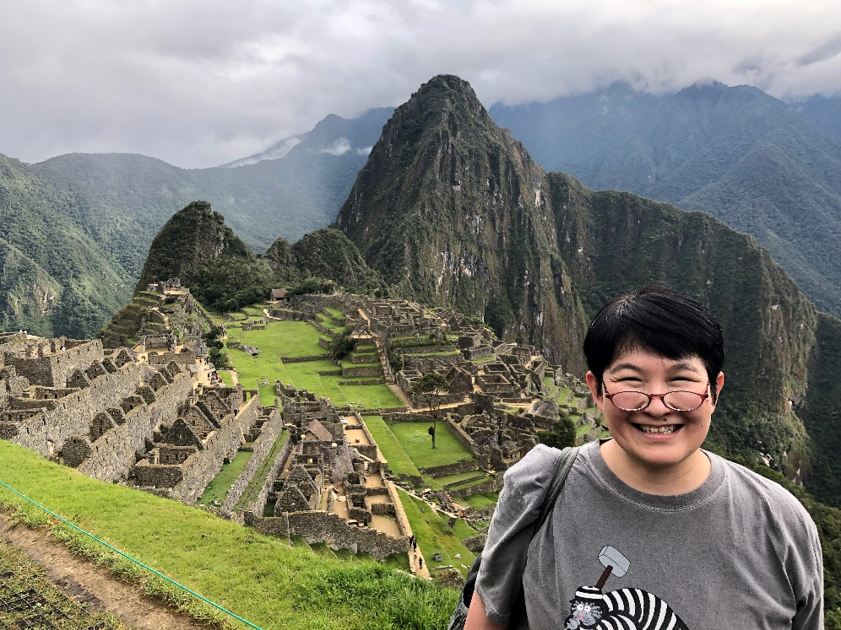
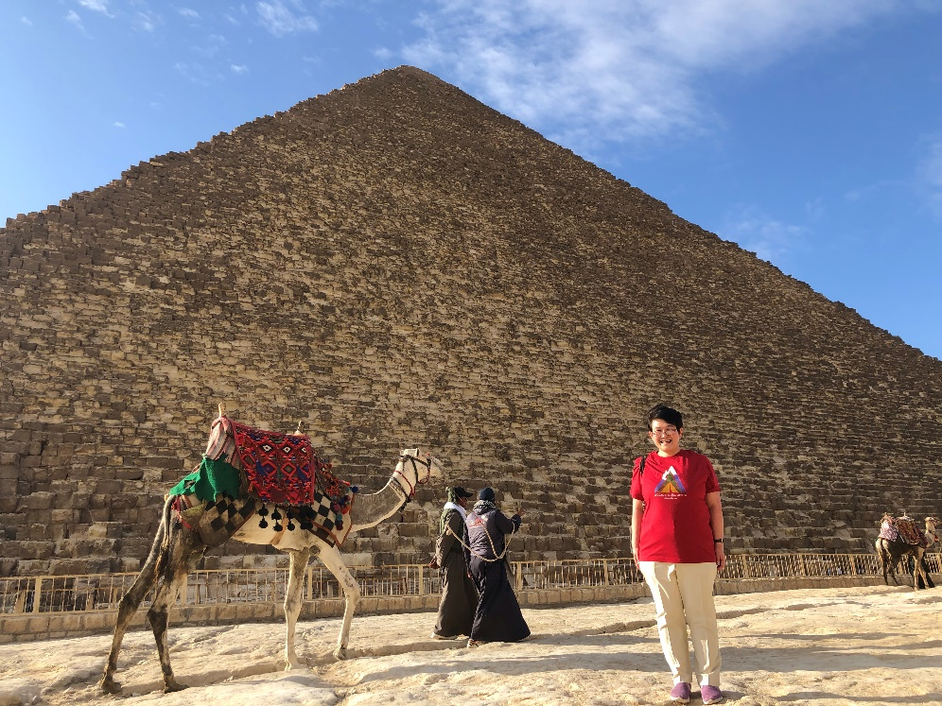
ご清聴ありがとうございました ご質問、ご意見は、こちらまで 田村 智英子 E-mail： c_tamura@t3.rim.or.jp

